Slide 1
國內重要急性傳染病
現況及因應
衛 生 福 利 部
報告人 : 疾病管制署署長 周志浩
１０６年８月３日

Slide 2
國內重要急性傳染病之流行季
腸病毒
登革熱
日本腦炎
流感
流感
流行性腦脊髓膜炎(台灣非流行區，無明顯流行季)
月 份

Slide 3
腸病毒疫情現況
歷年４月起疫情開始升溫，暑假期間略降；今年流行較晚，７月底始超過流行閾值，預計９月開學後因學生密切接觸，可能有一波疫情發生。
※前一次大流行為２０１２年

Slide 4
腸病毒因應防治作為
及時因應及調整策略
運用多元監視系統
嚴密監測因感染腸病毒之就診、重症病例，病毒活動以及停課情形
強化防疫量能
加強風險溝通，提升民眾預防觀念及重症前兆認知
加強教托育機構及其他兒童常出入場所之查核
降低腸病毒重症致死率
完備重症醫療網絡：
指定全台76家重症責任醫院
提升重症醫療品質：
加強責任醫院查核輔導、教育訓練

Slide 5
登革熱疫情現況
本土疫情
2017年5月入夏以來累計1例，為高雄市個案
2016年同期3例
2015年同期382例
境外移入
2017年累計148例
（感染國家以越南及馬來西亞等東南亞國家為多）
2016年同期176例2015年同期139例
歷年本土疫情約4-5月開始出現病例，9-10月進入流行高峰，11月起逐漸下降。

Slide 6
登革熱疫情監測作業
即時掌握國際疫情
透過各國政府網站／對口
收集登革熱疫情及病毒資訊
即時監測媒體輿情
國內流行趨勢與
病毒及病媒活動監測
透過法定傳染病通報系統，持續密切監測
國內流行趨勢與病毒型別，適時發布警訊
持續進行病媒蚊密度監測
所有登革熱疑似個案均同時檢驗
茲卡、屈公病與其他黃病毒
利用NS1快篩試劑，及時掌握病例
縮短隱藏期，及早防疫
入境旅客健康監測
針對流行地區入境發燒旅客
進行登革熱檢驗

Slide 7
日本腦炎疫情現況
2017：截至7/31累計21例
病例分布：以中、南高屏地區為多(67%)
發病年齡層：40歲以上成人為主(81%)
歷年5月開始出現病例，6-7月進入流行高峰，10月起逐漸下降；今年流行狀況與規模與往年相仿。

Slide 8
日本腦炎因應防治作為
加強個案通報
與疫情監測
密切監測病例通報與確診情形，適時發布疫情訊息提醒醫師通報警覺
疫苗接種
105年日本腦炎幼兒常規疫苗接種完成率達96%以上
加強防治作為
落實確定個案訪視、疫情調查、衛教工作及預後追蹤
評估可能感染地點，於高風險場所吊掛誘蚊燈誘捕病媒蚊
擴大疫調及早發現出現疑似症狀之接觸者
辦理專業人員
教育訓練
加強推動疫苗接種，提升正確診斷及臨床處置品質，避免重症、嚴重後遺症或死亡發生
加強風險溝通
民眾衛教宣導
透過多元衛教管道，宣導民眾完成適齡幼兒日本腦炎疫苗接種，及做好防蚊措施相關訊息

Slide 9
流感/禽流感疫情現況
歷年於秋、冬季疫情開始上升，12月至隔年1、2月進入流行高峰。
今年於4月底出現另一波疫情，7月初開始下降，預計8月中旬脫離流行高峰。

Slide 10
流感/禽流感因應防治作為
監測疫情、病毒
嚴密監測國內流感/新型流感流行趨勢與病毒活動，並加強入境旅客健康監視
疫苗接種
持續提供600萬劑公費疫苗注射，以提升全人口涵蓋率至 25%
民眾及醫界溝通
加強民眾之個人衛生教育及宣導民眾配合分級醫療與轉診措施
提醒醫界妥適用藥、注意病人旅遊史及加強疑似病例通報
抗病毒藥劑
因應5月疫情上升，於5月25日再度擴大公費藥劑使用條件，並兩度展延擴大用藥期限至8月15日，擴大期間每月用量逾20萬盒
國內禽類疫情因應
持續進行跨部會協作，密切監測禽場人員及防疫人員的健康情形
針對禽畜相關從業人員加強宣導自我防護與健康管理

Slide 11
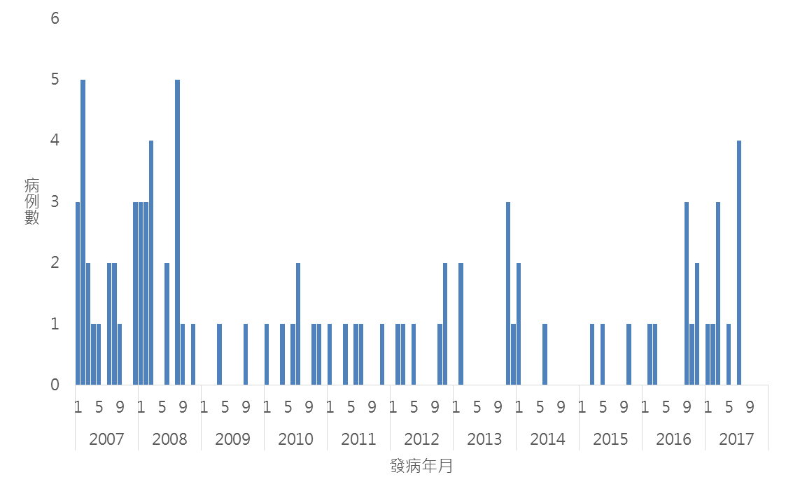
流行性腦脊髓膜炎疫情現況
2017：截至7/31累計10例
包含1起軍營群聚案件
(3例確定病例、1例死亡)
2016：累計8例
※歷年以6歲以下(34%)個案為多，感染型別以B型為主(82%)。
流行性腦脊髓膜炎病例趨勢

Slide 12
流腦疫情因應防治作為
持續監視國內外疫情
運用多元化宣導管道深化民眾衛教觀念
提升醫療臨床診斷及處置品質
落實執行群聚事件調查及介入處置
持續加強各界風險溝通：新聞稿、醫界通函

Slide 13







結論
提升監測
系統效能
配合新南向發展
區域防疫合作
擴增檢驗
診斷量能
全方位推動
傳染病防治
強化跨部會與
地方政府合作
加強邊境檢疫
運用多元管道
加強風險溝通
提升疫苗接種
強化急、重
症醫療體系

